Slide 1
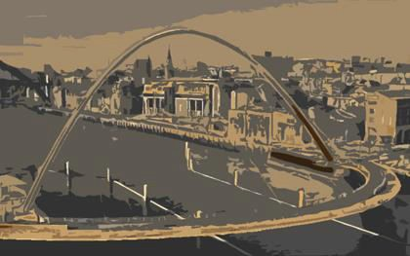
Fifth Edition
MECHANICS OF
CHAPTER
MATERIALS
1
Ferdinand P. Beer
E. Russell Johnston, Jr. John T. DeWolf
David F. Mazurek
GERİLME KAVRAMI
Lecture Notes:
J. Walt Oler
Texas Tech University
© 2009 The McGraw-Hill Companies, Inc. All rights reserved.

Slide 2
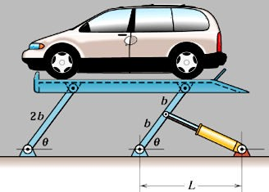
MECHANICS OF MATERIALS
Edition
Fifth
Beer • Johnston • DeWolf • Mazurek
MEKANİK
RİJİT CİSİMLER MEKANİĞİ
ŞEKİL DEĞİŞTİREN CİSİMLER MEKANİĞİ
AKIŞKANLAR MEKANİĞİ
STATİK
DİNAMİK
•Statik dersinde denge halindeki sistemlere etki eden kuvvetlerin
hesaplanmasını gördük.
•Ancak bu kuvvetlere bu sistem veya cisimlerin dayanıp dayanamayacağına veya dayanabilemsi için minimum boyutlarının ne olması veya en ekonomik hangi malzemeden seçilmesi gerektiğine dair bir şey söyleyemedik. İşte bu soruların cevaplarını Mukavemet biliminde bulacağız.

Slide 3
MECHANICS OF MATERIALS
Edition
Fifth
Beer • Johnston • DeWolf • Mazurek
Mukavemet bu sorulara cevap ararken aynı zamanda aşağıdaki koşulları da mutlaka yerine getirmek zorundadır:
•a- Güvenlik koşulu,
•b- Ekonomik olma koşulu
•c- Göreve uygunluk koşulu
•Biz biliyoruz ki, bir ipi elimizle çekip koparsak bile, aynı malzemeden yapılmış daha kalın bir halatı koparamayız.
Uyguladığımız kuvvet aynı, malzeme aynı fakat cismin kesit alanı daha büyüktür.
•Malzeme değiştiği zaman da ipi veya halatı koparıp koparamayacağımız malzemeye de bağlıdır.
•O halde bir cismin dayanımı boyutlarıyla ve malzemesiyle
çok yakından ilişkilidir.
•Üzerine etki eden kuvveti statikten bulmuş olsak bile, dayanıp
dayanamayacağını sadece kuvveti bilmekle söyleyemeyiz.

Slide 4
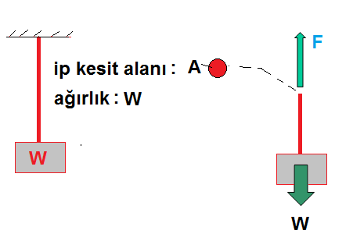



MECHANICS OF MATERIALS
Edition
Fifth
Beer • Johnston • DeWolf • Mazurek
•Şekildeki ipe asılan yükü göz önüne alalım. İpteki kuvvet
statik dengeden F = W dir.
A (mm^2) | (İp Malzemesi - 1, gevrek malzeme) Fkopma (N) | (İp Malzemesi - 2, gevrek malzeme) Fkopma (N)
10 | 100 | 50
20 | 200 | 100
30 | 300 | 150
40 | 400 | 200
Tabloda kopma anındaki
kuvvet
gösterilmiştir. Görüldüğü boyutu (kesit alanı A) ve değiştikçe kopma değişmektedir.
gibi ipin
malzemesi
kuvveti
•Soru-1: Bu tabloya göre değişmeyen bir değer var mıdır?

Slide 5



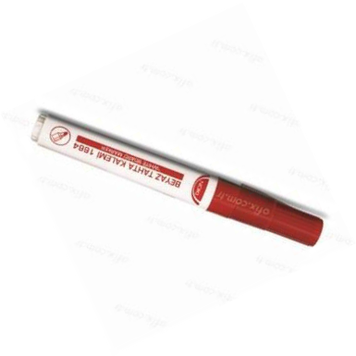

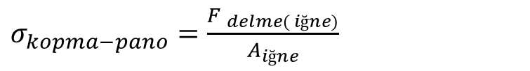





MECHANICS OF MATERIALS
Edition
Fifth
Beer • Johnston • DeWolf • Mazurek
Soru:
Bir ilan panosuna iğneyi rahatça batırabilir ve delebiliriz. Fakat aynı kuvvetle bir tahta kalemiyle niçin aynı panoyu delemeyiz?
Cevap: İğnenin batan uç alanı ( Aiğne ) çok küçük olduğundan küçük bir kuvvetle büyük gerilme oluşturup pano malzemesinin kopma gerilmesine ulaşırız ve panoyu deleriz.
Oysa tahta kaleminin batırmaya çalıştığımız uç alanı (Akalem) çok daha büyüktür. Bu nedenle panonun kopma gerilmesine ulaşabilmek için çok büyük kuvvet gerekir. Bu sebeple kalemle panoyu delmek çok daha zordur.
olduğundan

Slide 6
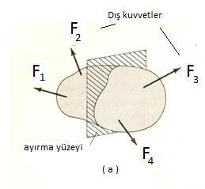
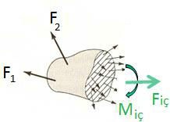
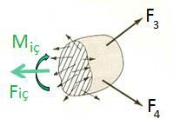


MECHANICS OF MATERIALS
Edition
Fifth
Beer • Johnston • DeWolf • Mazurek
Ayırma Prensibi: Dış kuvvetlerin etkisine maruz bir sistem dengede ise hayali bazda da ayırdığımız her bir parçası da ayrı ayrı dengededir. Ayırdığımız her bir
parçasına, ayırma kısmından iç kuvvetler ve iç momentler de etki ettirilir.
gerilmeler
•İç kuvvet ve iç momentler: Ayırma yüzeyinde ortaya çıkan tepkilerdir. Sistemin o kısımda dış kuvvetlere karşı cevabıdır.
•Gerilme : İç kuvvet ve moment tepkilerinden kaynaklanan birim alana düşen kuvvet olarak tanımlanabilir.

Slide 7
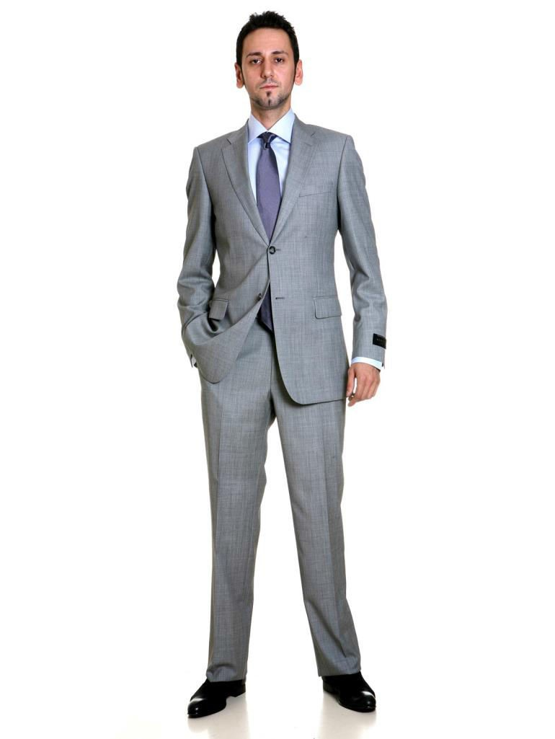
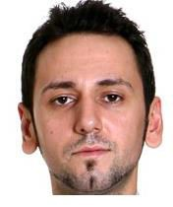
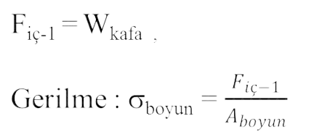


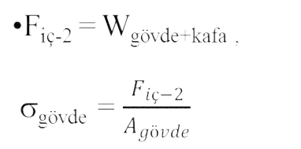


MECHANICS OF MATERIALS
Edition
Fifth
Beer • Johnston • DeWolf • Mazurek
^{W}kafa
•Wtüm
^{•F}iç-1
^{W}gövde+kafa
•W_{tüm} / 2
•W_{tüm} / 2
^{•F}iç-2

Slide 8
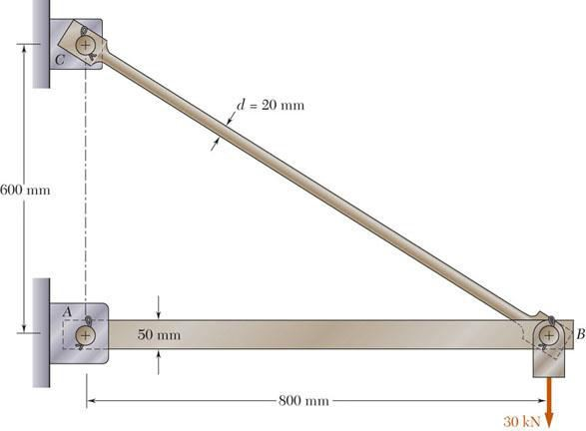
MECHANICS OF MATERIALS
Edition
Fifth
Beer • Johnston • DeWolf • Mazurek
Review of Statics
Şekildeki yapıyı göz önüne alalım:
•Acaba bu yapı, 30kN luk
kuvvete dayanabilir mi?
Tüm çubuklar ve pimler aynı cins çelikten olup, bu malzemee emniyet açısından izin verilebilir gerilme
(the allowable stress) :
σ_{all} = 165 MPa

Slide 9
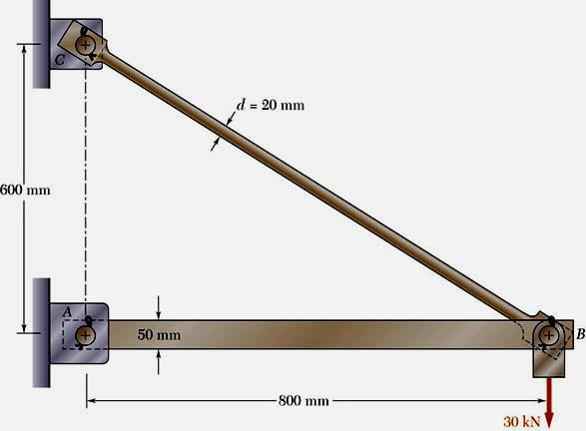
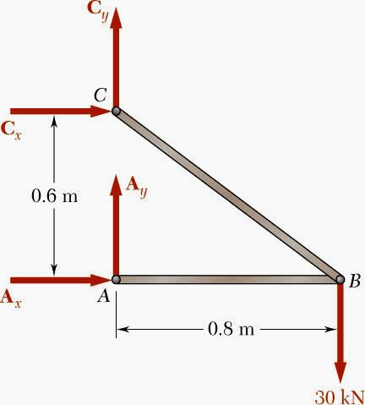
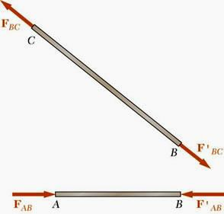
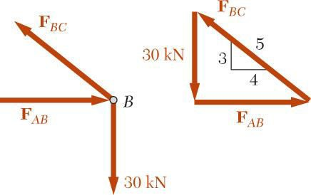
MECHANICS OF MATERIALS
Edition
Fifth
Beer • Johnston • DeWolf • Mazurek
Statik-hatırlatma
Statik analiz ile her bir çubuğa düşen kuvveti ve bağlantı noktalarındaki tepki kuvvetlerini bulalım:
CB çift kuvvet elemanı olduğundan;
∑ M_{C} = 0 = A_{x} (0.6 m)− (30kN )(0.8 m)
A_{x} = 40kN
∑ F_{x} = 0 =A_{x} + C_{x}
C_{x} = − A_{x} = −40kN
∑ F_{y} = 0 = A_{y} + C_{y} − 30kN = 0
A_{y} + C_{y} = 30kN
∑ M _{B} = 0 = − A_{y} (0.8 m)
A_{y} = 0
C_{y} = 30kN
A = 40 kN; C_{x} = 40 kN; C_{y} = 30 kN ↑
Bileşke kuvvetler çubuk eksenleri doğrultusunda olacaktır:
∑F_{B} = 0
❒
B düğüm noktasının SCD’ından;
F_{AB =} F_{BC =} 30 kN 4 5 3
F_{AB} = 40 kN
F_{BC} = 50 kN

Slide 10
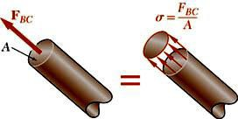
MECHANICS OF MATERIALS
Edition
Fifth
Beer • Johnston • DeWolf • Mazurek
Gerilme (Stress) Analizi
Yapı güvenli bir şekilde 30 kN’luk yükü taşıyabilir mi?
Statik analizden;
F_{AB} = 40 kN (bası-compression)
F_{BC} = 50 kN (çeki-tension)
d_{BC} = 20 mm çapındaki BC elemanında birim
alana gelen iç kuvvet (gerilme- stress)
3
σ = ^{P} = ^{50 ×10 N} = 159 MPa
BC
A 314 mm²
Çelik için izin verilebilir gerilme
(the allowable stress) :
σ_{all} = 165 MPa
ise BC elemanı emniyetle söz konusu yükü taşıyabilir.
1- 10

Slide 11
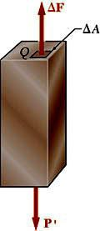
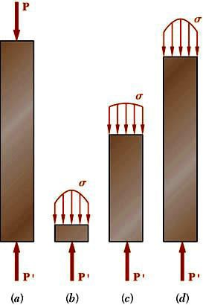
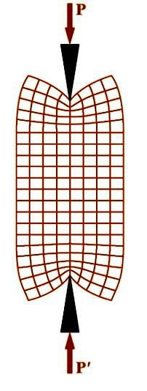
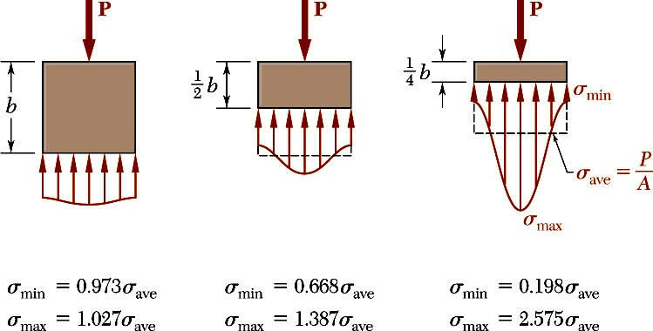
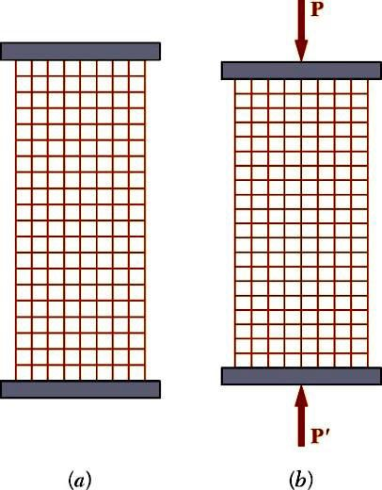
MECHANICS OF MATERIALS
Edition
Fifth
Beer • Johnston • DeWolf • Mazurek
Eksenel Yüklemede Normal Gerilme : (Axial Loading -Normal Stress)
Bir kesite etkiyen bileşke iç kuvvet yüzeye dik ise ortalama
normal gerilme;
σ = lim ^{ΔF} σ
₌ P A
şeklinde ifade edilir.
ΔA→0 ΔA
ort
Ancak herhangi bir noktadaki gerilme ortalama gerilmeye eşit olmayabilir. Fakat gerilme dağılımı şu bağıntıyı sağlar:
P = σ _{ort} A = ∫ dF = ∫σ dA
A
Saint-Venant Prensibi:
Konsantre tekil bir kuvvetten dolayı meydana gelen gerilmeler uygulama noktasından yeterince uzak kesitlerde uniform hale gelir.

Slide 12
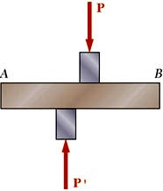
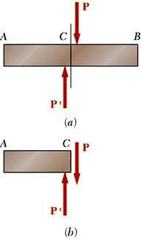
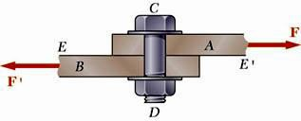
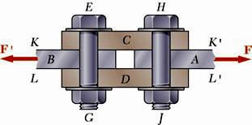
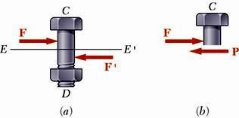
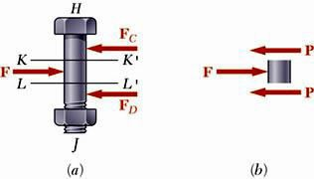
MECHANICS OF MATERIALS
Edition
Fifth
Beer • Johnston • DeWolf • Mazurek
Kayma Gerilmeleri (Shearing Stress)
P ve P’ kuvvetleri AB elemanına düzey olarak
etkimektedir.
C kesitindeki iç kuvvetlere kesme kuvvetleri denir ve bu kuvvetlerin bileşkesi P’ye eşittir.
Bu kesitteki ortalama kayma gerilmesi;
^{τ}ave ^{= τ}ort
₌ P A
Gerçekte kayma gerilmesi kesit boyunca uniform (düzgün) değildir.
Tekli Kesim/Kayma (Single Shear)
Çiftli Kesim/Kayma (Double Shear)
^{τ}ave ^{= τ}ort
₌ P ₌ F A A
τ = τ = ^{P} =
F
ave ort
A 2A

Slide 13
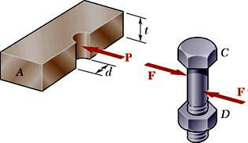
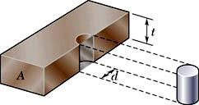
MECHANICS OF MATERIALS
Edition
Fifth
Beer • Johnston • DeWolf • Mazurek
Bağlantılardaki Yatak Gerilmeleri (Bearing Stress in Connections)
Civatalar, perçinler ve pimler bağlantı (temas) noktalarında veya yatak yüzeylerinde gerilmeler meydana getirirler.
Yüzeye etki eden kuvvetlerin bileşkesi pime etki eden kuvvete eşit ve zıt yöndedir. Yüzeye etki eden ortalama kuvvetin şiddeti yatak gerilmesi olarak adlandırılır.
σ = σ
₌ P ₌ P
yatak
b
A t d
Emniyet Faktörü/Katsayısı (Factor of Safety)
Yapısal elemanlar veya makine elemanları dizayn
şartlarındaki gerilmelerin, malzemenin taşıyabildiği
edilirken;
gerilme
çalışma
(çekme
n=Emniyet katsayısı/ faktörü
(factor of safety)
mukavemeti- ultimate strength) değerinden daha düşük olmasına dikkat edilir.
Neden emniyet katsayısı kullanılmalıdır?
Malzeme özelliklerindeki belirsizlikler ve değişkenlikler
σ
n = ^{ç}
₌ σ_{u}
^{σ}em ^{σ}all
Yüklemelerdeki belirsizlikler ve değişkenlikler
Analizlerdeki hatalar (yanılmalar) ve belirsizlikler
Tekrarlı yükleme durumları
Hasar tipleri
Malzeme üzerindeki bozucu etkiler ve onarım gereklilikleri
Can ve mal güvenliği/emniyeti
Makinenin fonksiyonelliği

Slide 14
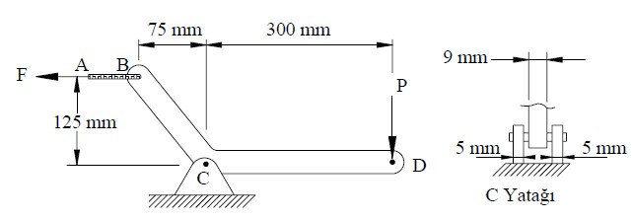

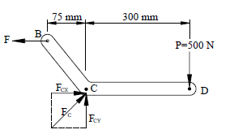







MECHANICS OF MATERIALS
Edition
Fifth
Beer • Johnston • DeWolf • Mazurek
Örnek
•Şekildeki pedalın C bağlantısında çapında pim
kullanılmıştır. 6mm500P N = olduğuna göre;
•a) Pimdeki ortalama kayma gerilmesini (ortĲ),
•b) C noktasında pedaldaki yatak gerilmesini, ()bCı,
•c) C noktasında her bir mafsaldaki yatak
gerilmesini, ()bmafsalı, hesaplayınız.
•ÇÖZÜM

Slide 15
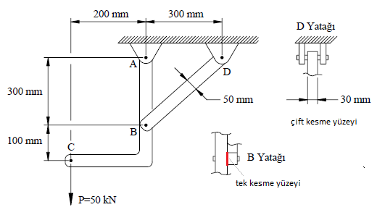
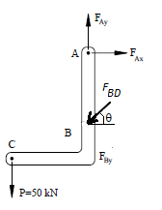
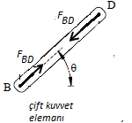




MECHANICS OF MATERIALS
Edition
Fifth
Beer • Johnston • DeWolf • Mazurek

Slide 16
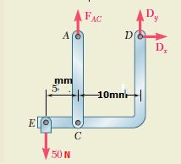
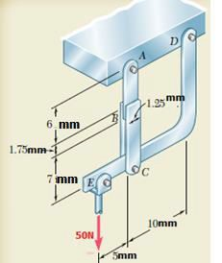



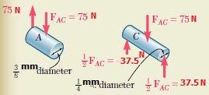



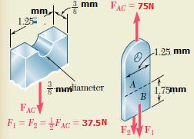



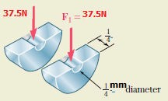


MECHANICS OF MATERIALS
Edition
Fifth
Beer • Johnston • DeWolf • Mazurek
Örnek :
a)
b)
c)
Şekildeki askı sisteminde ABC kısmının üst parçası 3/8 mm alt parçaları 1/4 mm kalınlığındadır. Üst ve alt parçaları B noktasında yapıştırmak için epoksi reçine kullanılmıştır. A daki pim 3/8 mm ve C deki pim 1/4 mm çapındadır. Buna göre; a) A ve C pimlerindeki kayma gerilmelerini, b) ABC kısmındaki en büyük normal gerilmeyi, c) B deki yapışma yüzeylerindeki ortalama kayma gerilmesini, d) ABC kısmı için C noktasındaki yatak gerilmesini bulunuz.
d)
e)

Slide 17
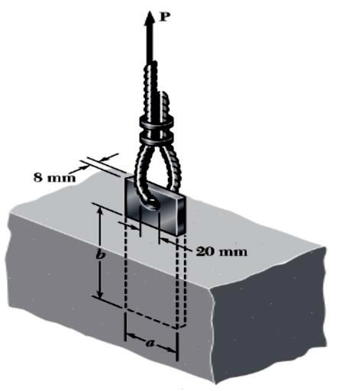
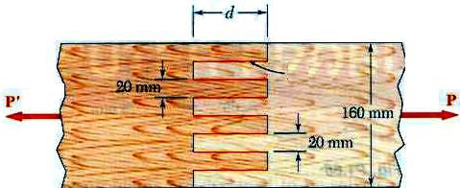
MECHANICS OF MATERIALS
Edition
Fifth
Beer • Johnston • DeWolf • Mazurek
Örnek:
P=10 kN yük taşıyan bir halat 8 mm kalınlığındaki çelik bir plaka ile beton bir duvara bağlanmıştır. Çelik plakanın çekme mukavemeti 250 MPa, plaka ile beton arasındaki kayma çekme mukavemeti 2 MPa ve emniyet katsayısı n=3.6 olduğuna göre; yükün emniyetle taşınabileceği a ve b değerleri ne olmalıdır.
P=10 kN
Örnek:
İki ahşap parça bir yapıştırıcı ile girinti ara yüzeylerinden birbirlerine bağlanmışlardır. Yapıştırıcıdaki ortalama kayma gerilmesi değeri 820 kPa değerine ulaştığında bağlantının koptuğu bilindiğine göre P=7.6 kN’luk bir yükün bağlantı tarafından emniyetle taşınması için “d ” mesafesi ne olmalıdır. Ahşap parçaların kalınlıkları 22 mm’dir.
yapıştırıcı

